Slide 1
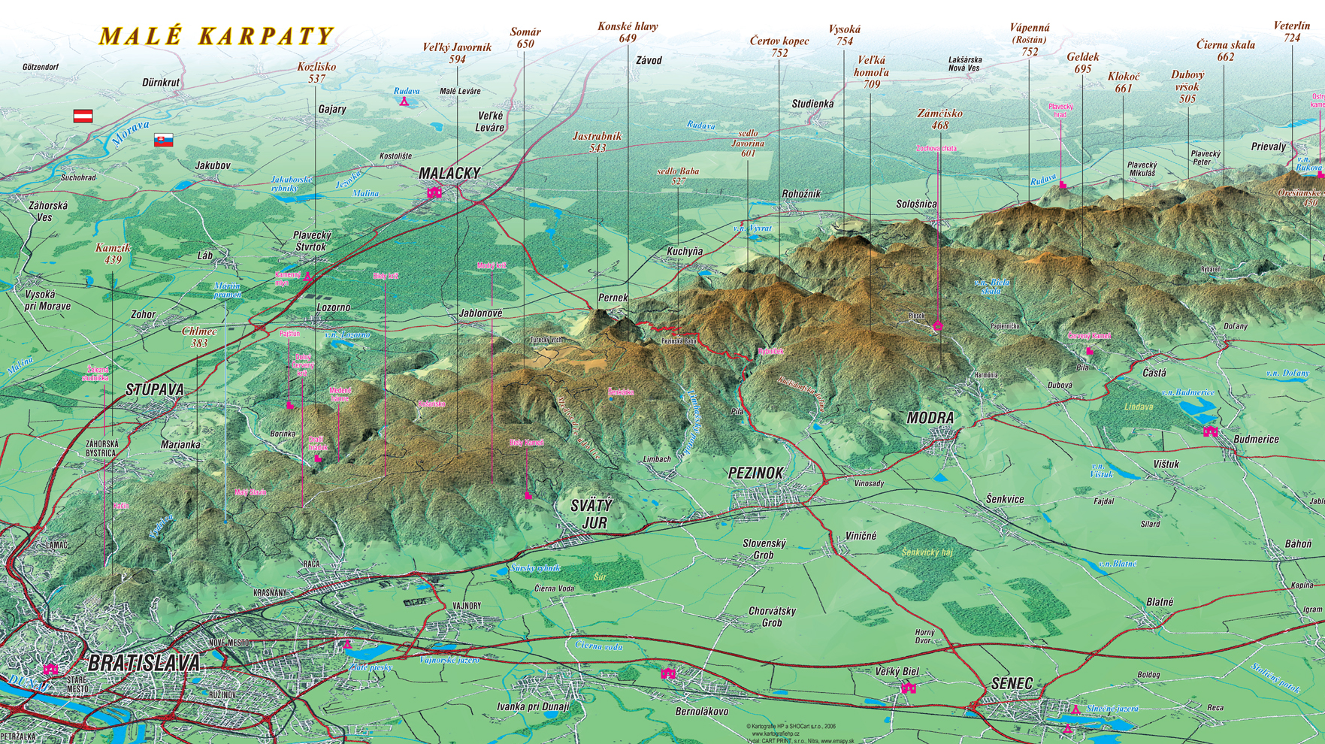
STUDNE/PRAMENE V MALÝCH KARPATOCH
DofE KVALIFIKAČNÁ EXPEDÍCIA 2022 Bibiana Chrenková, Lujza Kalavská, Ema Pilinská, Zoja Ilievová, Lucia Gáťová, Eva Gajdošechová, Nina Švédová

Slide 2
OBSAH
prameň/ studňa
Silnického premeň
prameň Vydrice
studnička Himligárka
studnička Zbojníčka
studnička Malý Slavín

Slide 3
ÚVOD
Cieľom našej skupiny na kvalifikačnej expedícii DofE 2022 bolo dokumentovanie studní a prameňov počas túry.
Dokopy sme zdokumentovali 6 studní a prameňov.

Slide 4
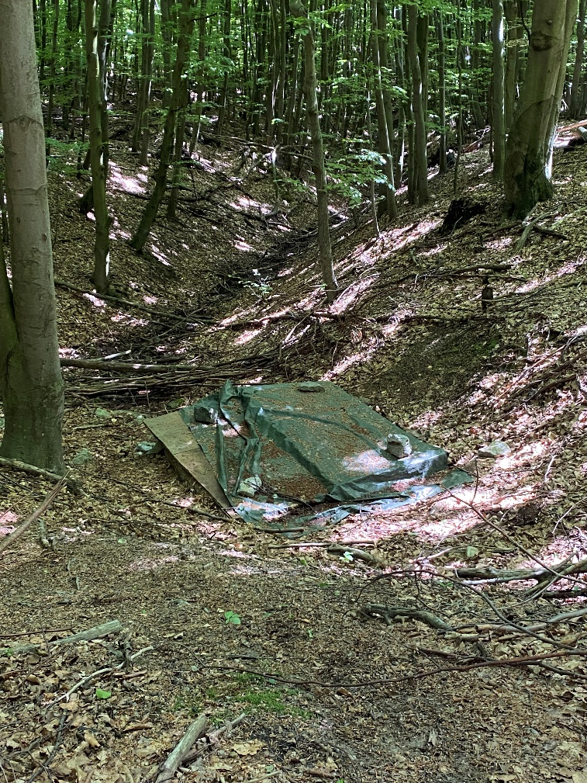
PRAMEŇ/ STUDŇA
STAV: prameň bol úplne vyschnutý
pohľad zozadu
pohľad spredu

Slide 5
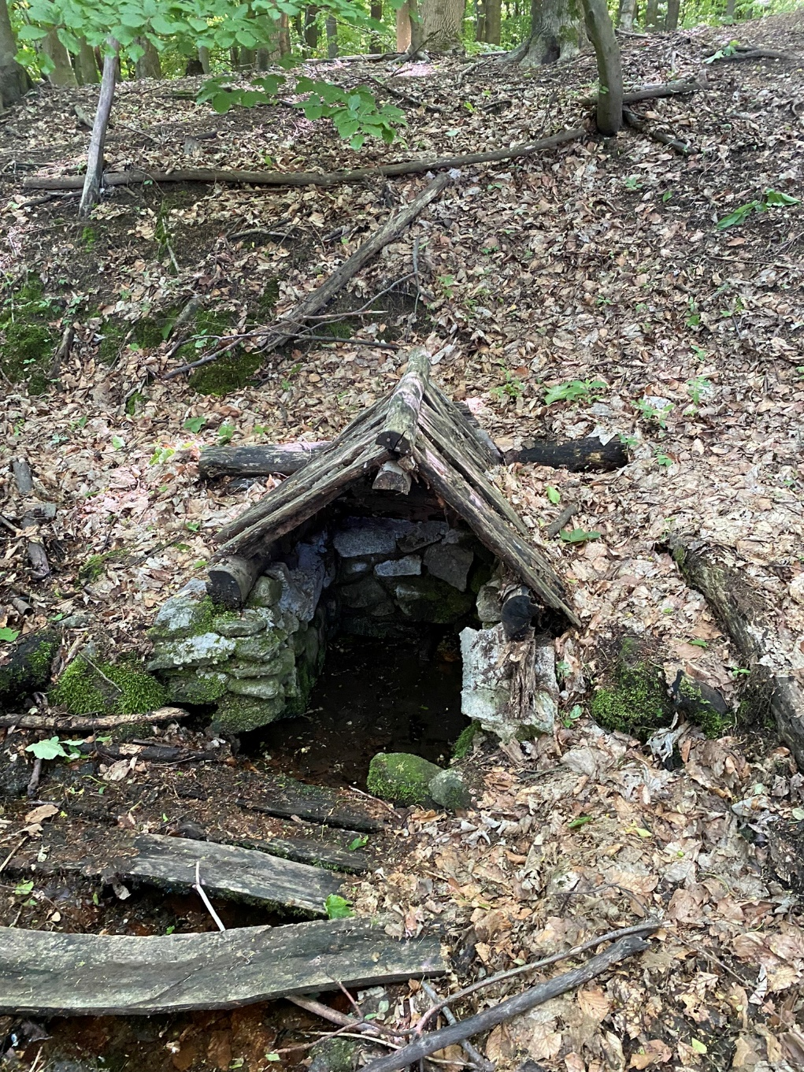
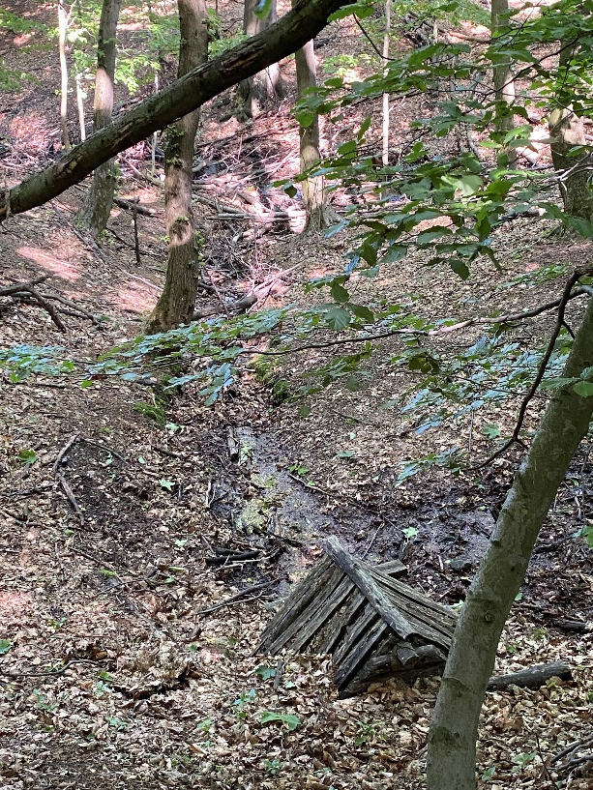
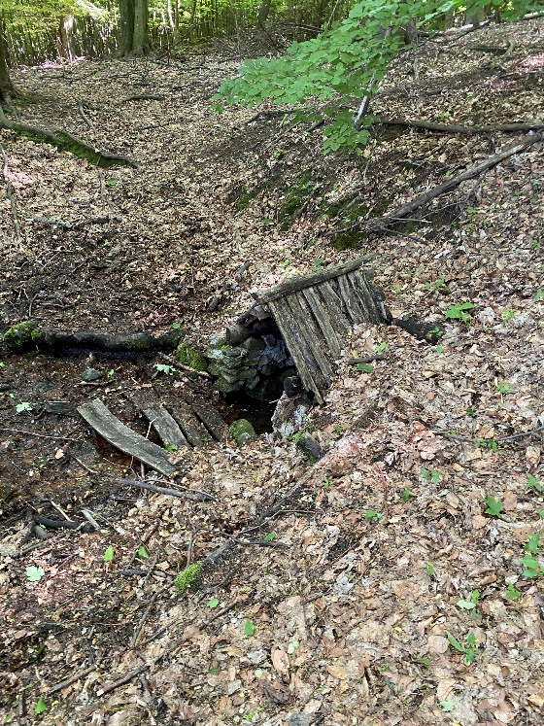
SILNICKÉHO PRAMEŇ
STAV: prameň nebol vyschnutý, avšak vôbec pitný
pohľad spredu
pohľad zboku
pohľad zozadu

Slide 6
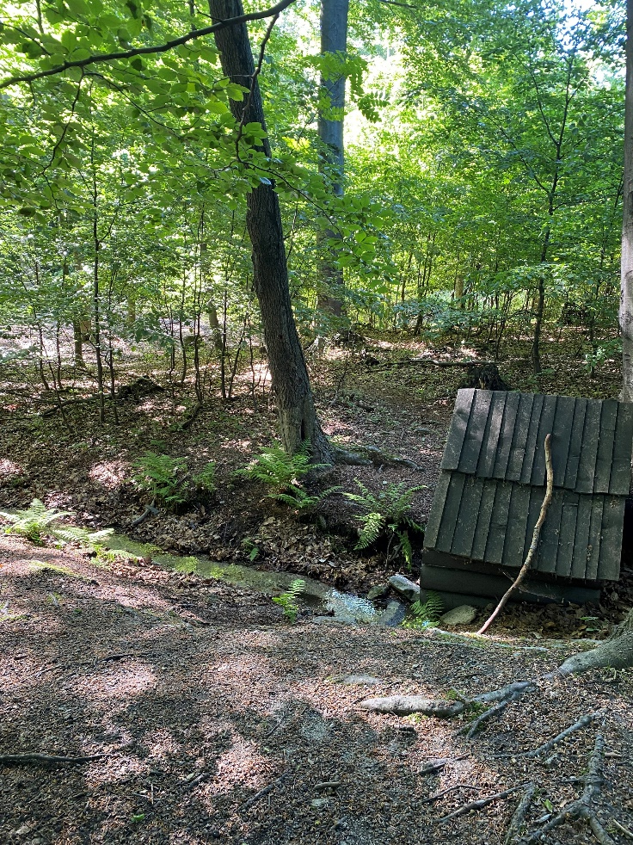
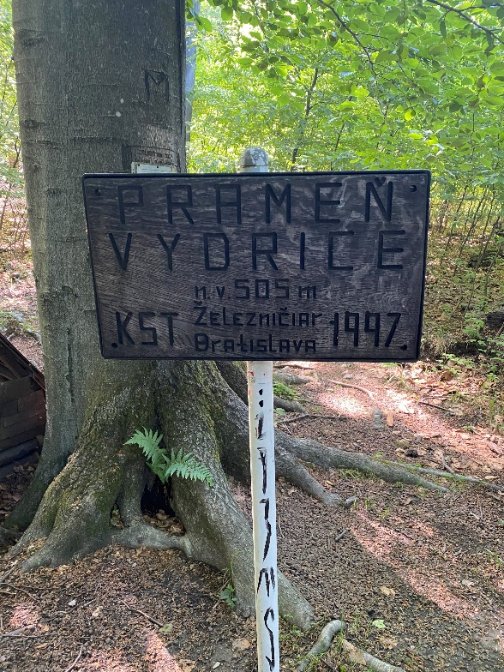
PRAMEŇ VYDRICE
LOKALITA: pri horárni Biely kríž
STAV: nie je vyschnutý, avšak z prvého dojmu nie je určený na vnútorné použitie
pohľad spredu
pohľad zboku

Slide 7
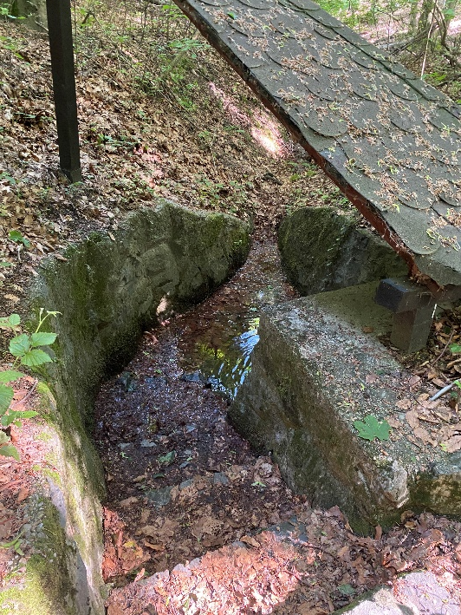
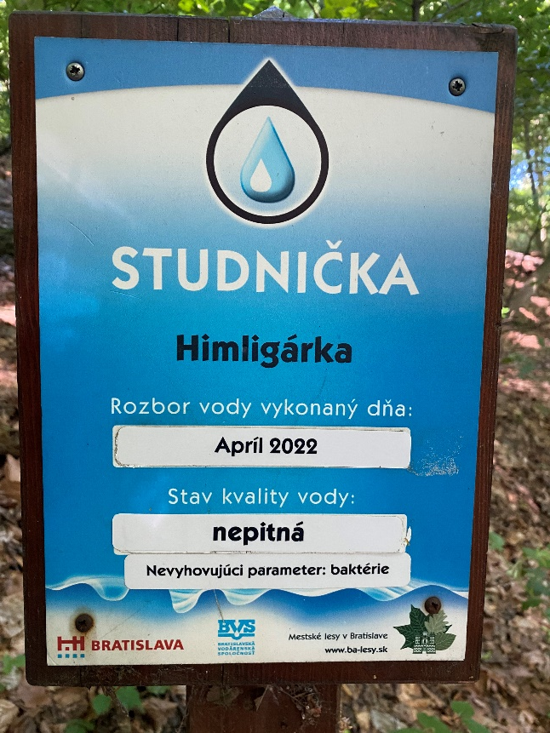
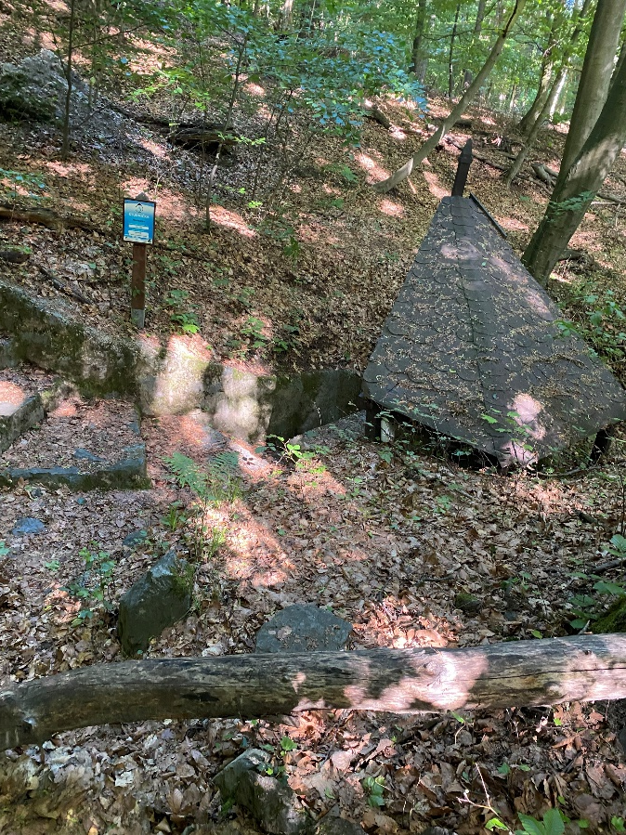
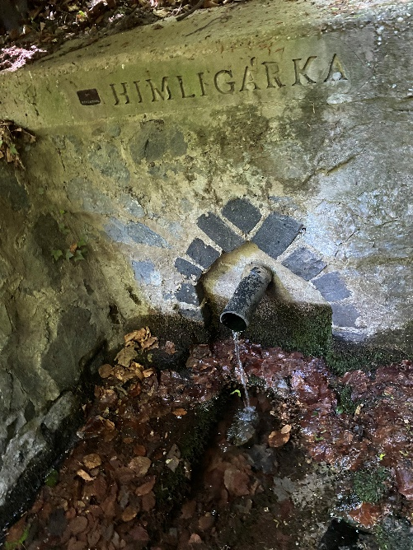
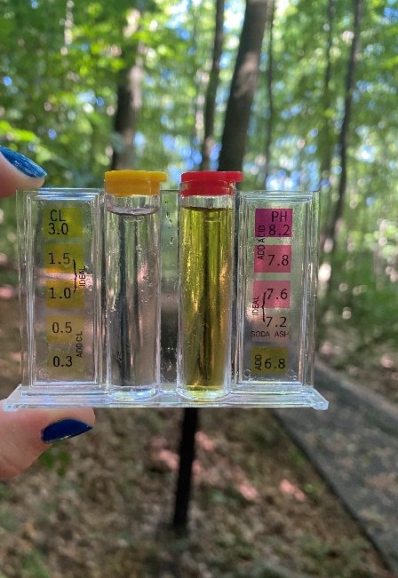
STUDNIČKA HIMLIGÁRKA
pohľady zvrchu
LOKALITA: neďaleko od Dolného červeného krížu
Ph vody: 6.8, avšak pri baktériách by sa nemala piť vôbec

Slide 8
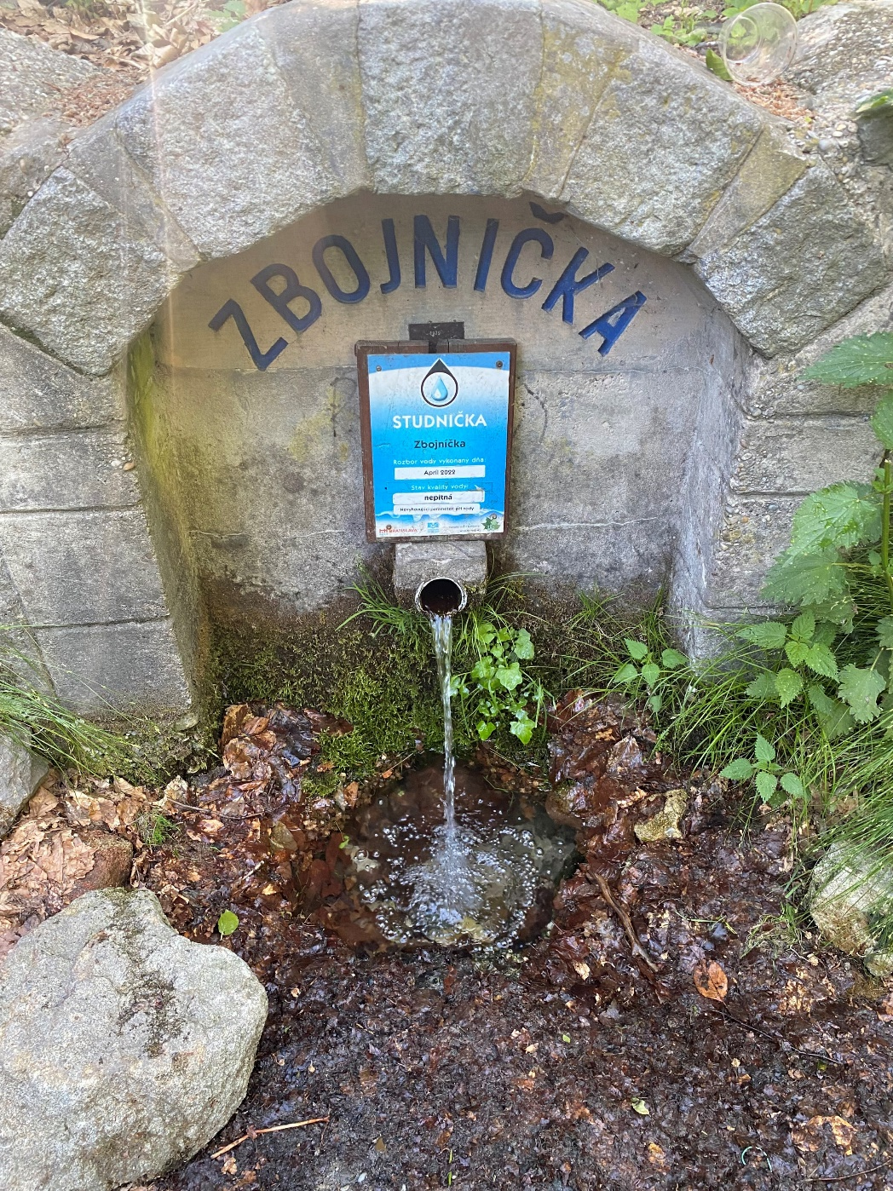
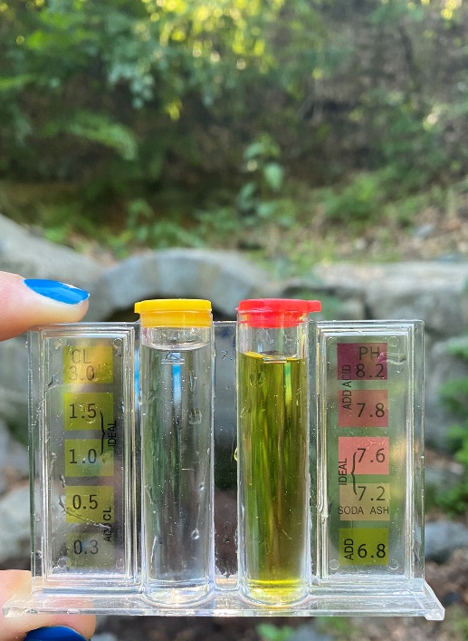
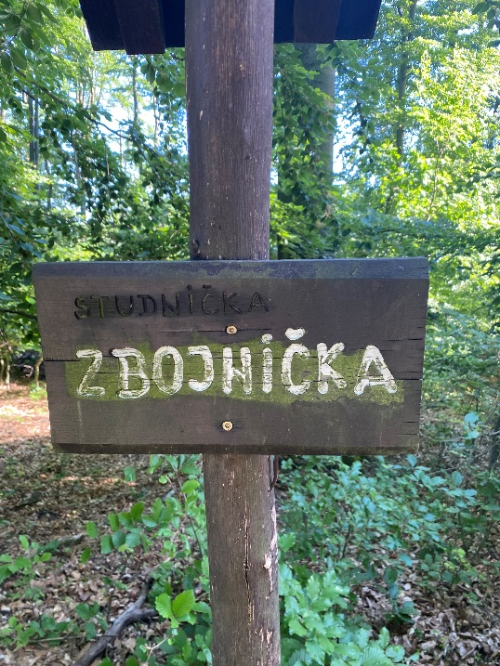
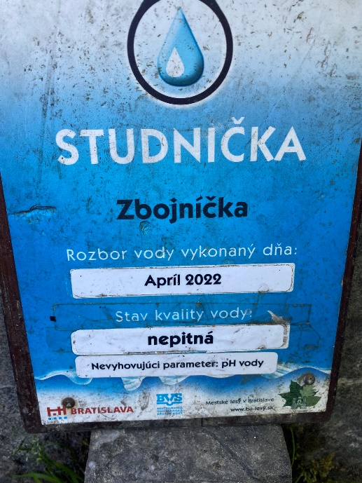
STUDNIČKA ZBOJNÍČKA
LOKALITA: blízko pri Dolnom červenom kríži
Ph vody: 6.8, no pri malom a občasnom používaní sa nič nestane
(niektorým ľuďom z našej skupiny voda však nesadla, ale ostatných 90% skupiny bolo OK)

Slide 9
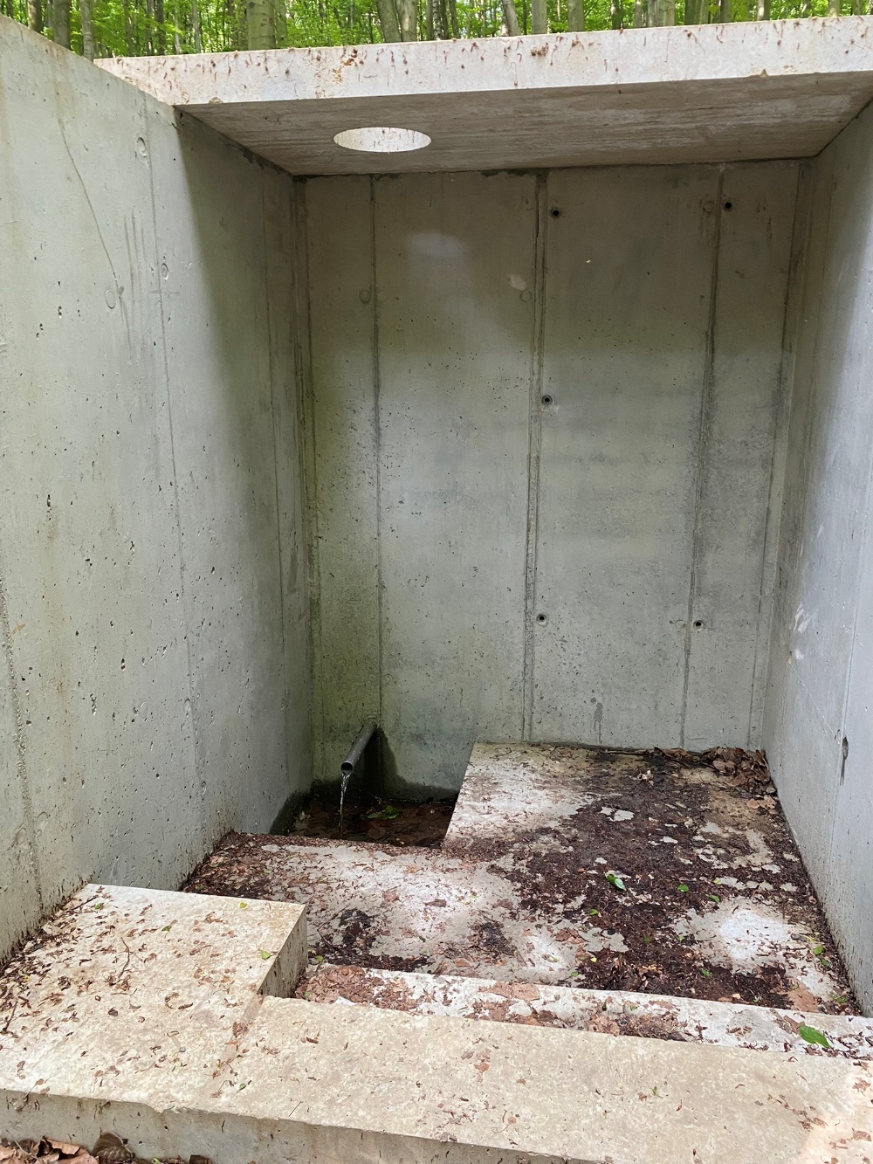
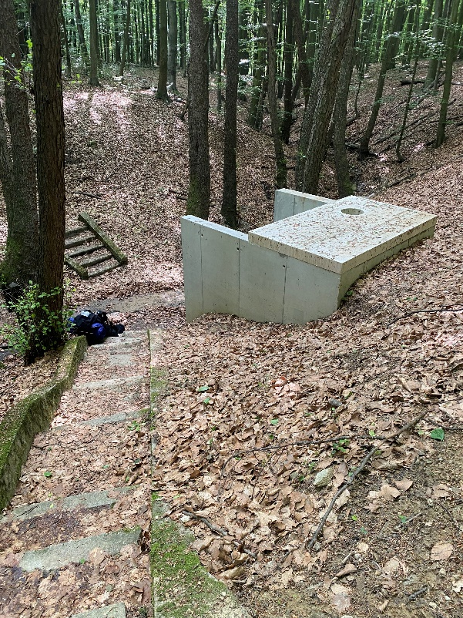
STUDNIČKA MALÝ SLAVÍN
LOKALITA: neďaleko Panovej lúky
Ph vody: 6.8, no je tam ten istý problém ako pri Himligárke
pohľad spredu
pohľad zvrchu

Slide 10
ĎAKUJEME ZA POZORNOSŤ

